Slide 1

Diseño de estrategias financieras orientadas a mejorar las captaciones y el otorgamiento de créditos para incrementar la rentabilidad en la coac “sumak kawsay ltda.” la maná
ESPE-L
Mónica Tonato

Slide 2
Objetivos específicos de la investigación
Identificar los factores internos y externos de la COAC “Sumak Kawsay” Ltda. – Agencia La Maná a través del FODA para establecer estrategias financieras.
Detectar la existencia de puntos críticos de la institución mediante técnicas de análisis horizontal, vertical e indicadores financieros para conocer la evolución y estructura financiera.
Identificar las soluciones financieras en base a las falencias encontradas de la cooperativa para incrementar el 10% en captaciones y el 15% en créditos, además del crecimiento del mercado.

Slide 3
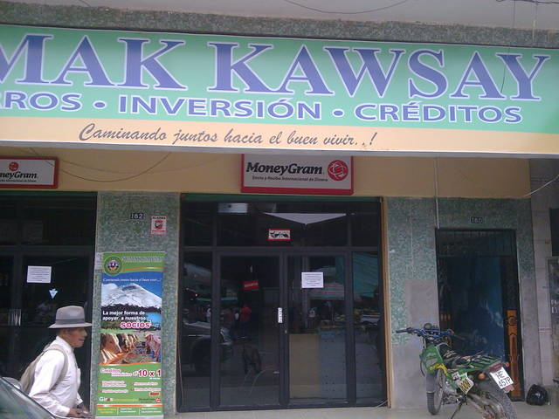
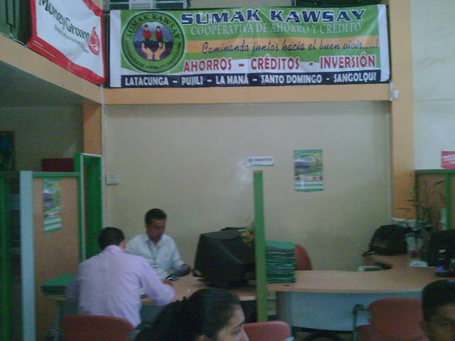
Reseña histórica
La institución nació gracias a la iniciativa del Sr. Segundo Yucailla y varios líderes indígenas pertenecientes a las provincias de Cotopaxi y Tungurahua.
La apertura de la agencia La Maná se da el 24 de diciembre de 2006.

Slide 4
Análisis Situacional
ANÁLISIS FODA
Externas Internas | Oportunidades Factor económico Factor tecnológico Socios Proveedores | Amenazas Factor político Factor social Competencia
 | Fortalezas Plan de acción Capacitación Comunicación Presupuestos Manual de funciones | Debilidades Liquidez inestable Desactualización de estrategias Créditos fáciles Infraestructura Grado de motivación y compromiso

Slide 5
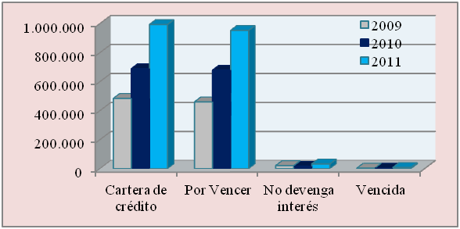
Análisis Financiero
El incremento en el año 2011, tanto de la cartera que no devenga interés y cartera vencida es alto.
Análisis de la evolución de créditos
Cartera de crédito
Variación cartera de crédito
CARTERA DE CRÉDITO | 2010-2009 | 2011-2010
 | 42,34% | 44,17%
Por vencer | 45,69% | 42,52%
No devenga interés | -22,24% | 100,40%
Vencida | -1,83% | 89,75%

Slide 6
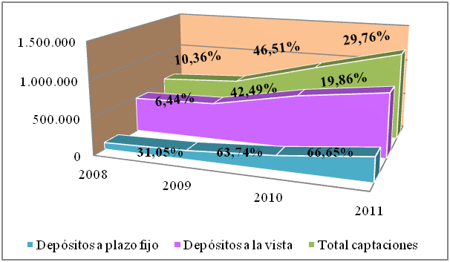
Análisis Financiero
Los resultados obtenidos por parte de la institución han sido positivos, a pesar de la alta competencia en la oferta de tasas de interés y no contar con estrategias actualizadas.
Análisis de la evolución de captaciones
Captaciones recibidas
Año | Depósitos a la vista | Depósitos a plazo fijo | Total
2008 | 480,091.69 | 91,072.99 | 571,164.68
2009 | 511,003.33 | 119,348.38 | 630,351.71
2010 | 728,119.14 | 195,421.90 | 923,541.04
2011 | 872,732.82 | 325,677.10 | 1’198,409.92
Total | 2’591,946.98 | 731,520.37 | 3’323,467.35

Slide 7
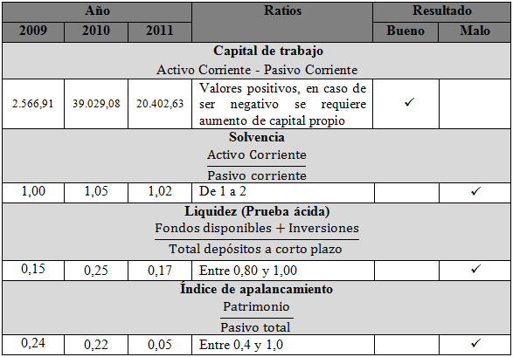
Análisis Financiero
Indicadores Financieros
Liquidez o Solvencia
La cooperativa muestra problemas de solvencia y liquidez porque no se cuenta con los recursos suficientes para enfrentar las obligaciones de socios y con terceros.

Slide 8
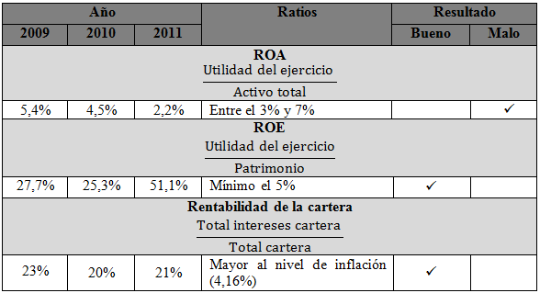
Análisis Financiero
Indicadores Financieros
Rentabilidad
El rendimiento de los activos decrece año a año, de tal manera que para el año 2011 se ubica por debajo de los parámetros adecuados.

Slide 9
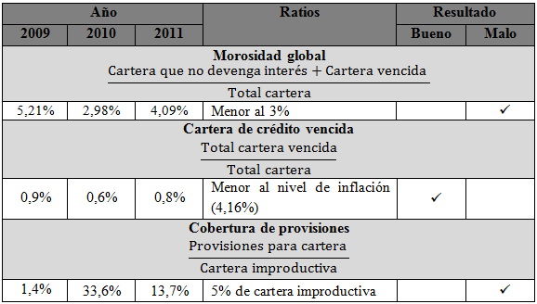
Análisis Financiero
Indicadores Financieros
Morosidad de cartera
La morosidad global sobrepasa el parámetro deseado, esto indica que la cartera improductiva es alta, teniendo mayor participación los créditos que no devengan interés.

Slide 10
Diseño de Estrategias Financieras
Estrategias Financieras para mejorar la cartera
OBJETIVOS | ESTRATEGIAS
Reducir el índice de morosidad global en un 3% en el año 2013. | Analizar las 6 “c” de crédito en cada una de las operaciones a conceder.
 | Educar al socio para que cancele sus cuotas puntualmente mediante incentivos económicos o promocionales.
Incremento de créditos en un 15% adicional al porcentaje de crecimiento del mercado | Llegar a aquellas personas con cualquier nivel de ingresos, incluyendo consumidores, auto empleados, jefes de familia, mujeres, madres solteras, personas que tienen un negocio informal.
 | Colocar el efectivo en operaciones de crédito ampliando la gama de productos financieros con la certeza de que estos satisfagan sus necesidades.
 | Implementar préstamos grupales, préstamos individuales y de grupos solidarios.
 | Incrementar la concesión de créditos a socios con antecedentes crediticios aceptables, pues es más fácil otorgar servicios a un cliente actual porque confía en la cooperativa.

Slide 11
Diseño de Estrategias Financieras
Estrategias Financieras para mejorar la cartera
Nuevos métodos para otorgar créditos

Slide 12
Diseño de Estrategias Financieras
Estrategias Financieras para mejorar la cartera

Slide 13
Diseño de Estrategias Financieras
Estrategias Financieras para mejorar las captaciones
OBJETIVO | ESTRATEGIAS
Incremento de las captaciones en un 10%. Adicional al porcentaje de crecimiento del mercado. | Designar un porcentaje aceptable, como es entre 2% y 3,5% del gasto total, para procesos de capacitación a socios, directivos y empleados, todo esto conllevará a mejorar la comunicación y la atención que se brinda a los socios siendo oportuna, eficaz y gentil.
 | Mantener tasas de interés competitivas.
 | Promover una cultura informativa en el socio con respecto al accionar de la institución, utilizando una gran herramienta como es el internet ya que no sólo hace llegar a más gente, más rápido y más barato; también sirve para conseguir fama y exposición de la cooperativa de manera muy barata e incluso gratuita. Elaborar boletines periódicos Consultoría virtual de créditos Página con preguntas y respuestas frecuentes
 | Operar con nuevos productos y servicios financieros que les atribuye la Ley de Economía Popular y Solidaria.

Slide 14
Diseño de Estrategias Financieras
Estrategias Financieras para mejorar inversiones financieras
Objetivo
Incrementar un 5% del saldo anterior de inversiones para el año 2013.
Definición de estrategias financieras de inversiones
1 | Realizar inversiones financieras temporales considerando criterios de liquidez y rentabilidad en instituciones financieras reguladas por la Superintendencia de Bancos y Seguros. | 2 | Controlar los fondos disponibles, de tal manera que permitan una adecuada colocación en operaciones de crédito e inversiones de corto plazo en instituciones financieras.

Slide 15
Evaluación Económica
Presupuestos
Presupuesto de inversión en activos fijos
Es indispensable establecer un presupuesto para la adquisición de una
planta comercial
Los activos fijos están sujetos a depreciación
Depreciación Anual = (Valor Actual – Valor Residual) / Vida Útil
Activo Fijo : Edificio
Valor Actual : 82.000,00
Valor Residual : 4.100,00
Vida Útil : 20 años
Depreciación anual: 3.895,00
INVERSIONES EN ACTIVOS FIJOS
DETALLE | C/TOTAL
Planta comercial | 82.000,00

Slide 16
Evaluación Económica
Presupuesto de operación
Presupuesto de ingresos operacionales
Incrementar la cartera de crédito
Evolución promedio de cartera: 42%
Proyección del volumen de crédito
x | y | ∆∇ % mercado | ∆ % estrategias | ∆ Total
2007 | 1.012,1
2008 | 989,2 | -2,3%
2009 | 989,0 | -0,02%
2010 | 1.526,6 | 54,36%
2011 | 1.931,0 | 26,49%
6 | 2.002,0 | 3,7% | 15% | 18,7%
7 | 2.239,5 | 11,9% | 5% | 16,9%
8 | 2.477,0 | 10,6% | 5% | 15,6%
9 | 2.714,5 | 9,6% | 5% | 14,6%
10 | 2.952,0 | 8,7% | 5% | 13,7%

Slide 17
Evaluación Económica
Presupuesto de operación
Presupuesto de ingresos operacionales
Incrementar la cartera de crédito
Con los valores de cartera del año 2011 USD 981.166,54 se calcula el crecimiento de crédito tomando en cuenta que la institución ha mantenido una tasa activa no variable de 13,5% se obtienen las siguientes cifras en intereses y descuentos ganados por la cooperativa que generará el proyecto:
AÑOS | INCREMENTO CREDITO | TASA INTERÉS | VALOR INTERESES
Año 1 | 183.478,14 | 13,5% | 24.769,55
Año 2 | 196.824,95 |  | 26.571,37
Año 3 | 212.389,26 |  | 28.672,55
Año 4 | 229.783,40 |  | 31.020,76
Año 5 | 247.098,99 |  | 33.358,36

Slide 18
Evaluación Económica
Presupuesto de operación
Presupuesto de ingresos operacionales
Mejorar el nivel de inversión en instituciones financieras
Años | Incremento inversiones | % Interés trimestre | Intereses trimestre | Interés anual | Incremento proyecto
2011 | 45.000,00 |  |  | 3.748,50
Año 1 | 47.250,00 | 3,4% | 1.606,50 | 6.426,00 | 2.677,50
Año 2 | 49.612,50 |  | 1.686,83 | 6.747,30 | 4.069,80
Año 3 | 52.093,13 |  | 1.771,17 | 7.084,67 | 3.014,87
Año 4 | 54.697,78 |  | 1.859,72 | 7.438,90 | 4.424,03
Año 5 | 57.432,67 |  | 1.952,71 | 7.810,84 | 3.386,81

Slide 19
Evaluación Económica
Presupuesto de operación
Presupuesto de egresos operacionales
Mejorar el nivel de fondos disponibles
Existen más captaciones que colocaciones de dinero, por tal razón se considera un promedio de crecimiento del 10%.
Proyección del volumen de captaciones
∆ Total | Crecimiento captaciones | Crecimiento del proyecto
 | 1.198.409,92
25,5% | 1.504.004,45 | 305.594,53
18,9% | 1.788.261,29 | 284.256,84
16,7% | 2.086.900,93 | 298.639,64
15,1% | 2.402.022,97 | 315.122,04
13,8% | 2.733.502,14 | 331.479,17

Slide 20
Evaluación Económica
Presupuesto de operación
Presupuesto de egresos operacionales
Intereses causados que generará el proyecto.
Incremento en captaciones e intereses causados
Años | Incremento captaciones | Tasa de interés | Valor intereses
Año 1 | 305.594,53 |  | 11.925,23
Depósitos a la vista | 222.546,87 | 2% | 4.450,94
Depósitos a plazo | 83.047,66 | 9% | 7.474,29
Año 2 | 284.256,84 |  | 11.092,57
Depósitos a la vista | 207.007,86 | 2% | 4.140,16
Depósitos a plazo | 77.248,98 | 9% | 6.952,41
Año 3 | 298.639,64 |  | 11.653,83
Depósitos a la vista | 217.482,02 | 2% | 4.349,64
Depósitos a plazo | 81.157,61 | 9% | 7.304,19
Año 4 | 315.122,04 |  | 12.297,02
Depósitos a la vista | 229.485,21 | 2% | 4.589,70
Depósitos a plazo | 85.636,83 | 9% | 7.707,32
Año 5 | 331.479,17 |  | 12.935,32
Depósitos a la vista | 241.397,16 | 2% | 4.827,94
Depósitos a plazo | 90.082,01 | 9% | 8.107,38

Slide 21
Evaluación Económica
Impacto a los ingresos, costos y gastos
Cuadro proyectado de ingresos, costos y gastos

Slide 22
Evaluación Económica
Flujo de Efectivo
Para la evaluación financiera, previamente se elaborará el flujo de efectivo a través de las proyecciones realizadas.
Flujo de efectivo

Slide 23
Evaluación Económica
Evaluación Financiera
Cálculo del VAN
Fórmula:
VAN=-82.000,00+100.610,90
El VAN de la institución es USD 18.610,90
Cálculo de TIR
Fórmula:
La TIR por la cual el VAN es igual a 0 es de 14%

Slide 24
Evaluación Financiera
Relación Costo - Beneficio
Representa la rentabilidad que origina el proyecto por cada dólar invertido.
Fórmula:
La institución obtendrá una rentabilidad de USD 0,23 por cada dólar de inversión.
Los resultados obtenidos demuestran que la aplicación de las estrategias establecidas resulta viable debido a que se presenta una notable mejoría en la rentabilidad de la agencia La Maná.

Slide 25
Conclusiones y Recomendaciones
Conclusiones
Recomendaciones
A través del análisis situacional se ha identificado las fortalezas, debilidades, oportunidades y amenazas.
Para el otorgamiento de créditos no se cumplen a cabalidad los procesos de revisión en las operaciones ejecutadas.
No se registra un nivel óptimo de participación de cartera en el total de sus activos.
Debido a la gestión administrativa no se registra decaimiento en sus operaciones. Sin embargo, es necesario la implementación de estrategias actuales para mejorar la rentabilidad.
Evaluar el desempeño de directivos, administradores y personal operativo con la finalidad de optimizar la gestión de la cooperativa para enfrentar el ambiente externo.
Implementar las estrategias diseñadas en el presente trabajo, optimizando los recursos que el socio coloca en la institución.
Cumplir con las estrategias para mejorar la colocación de créditos y las captaciones que permitirán incrementar la rentabilidad.

Slide 26

Gracias por su atención!!

